Slide 1
Vaxtaákvörðun
Stefnuyfirlýsing peningastefnunefndar
Kynningarfundur
29. ágúst 2018

Slide 2
Peningamál 2018/3

Slide 3
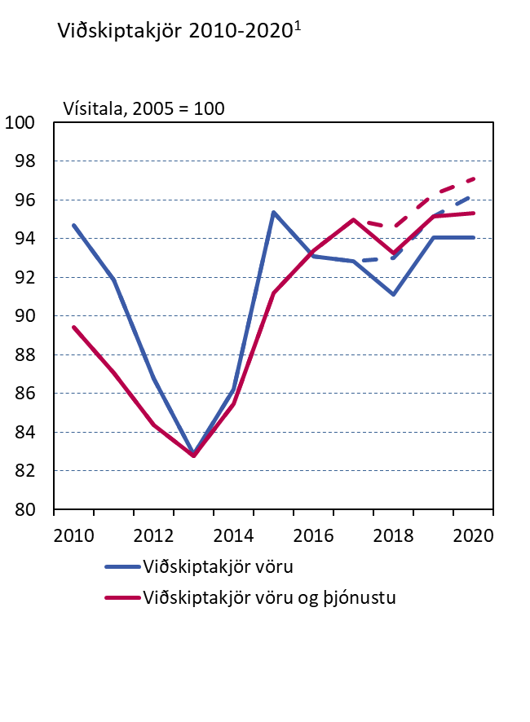
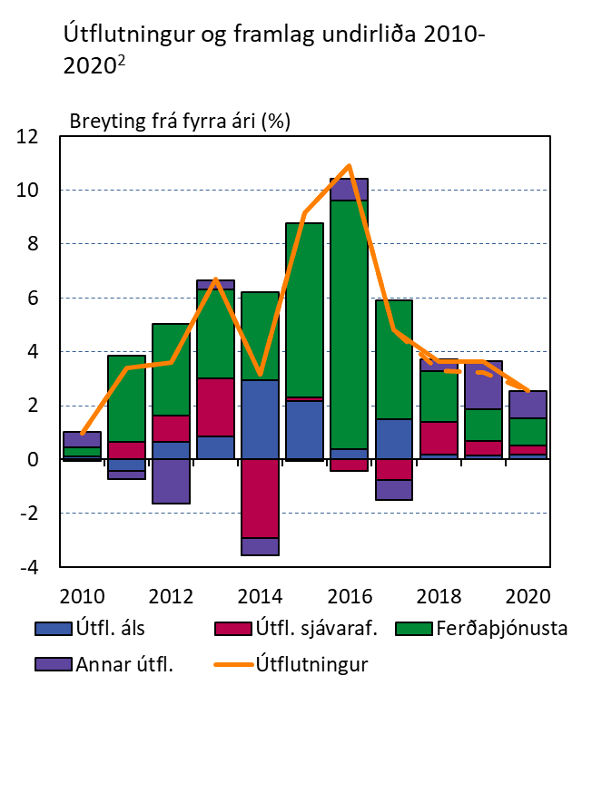
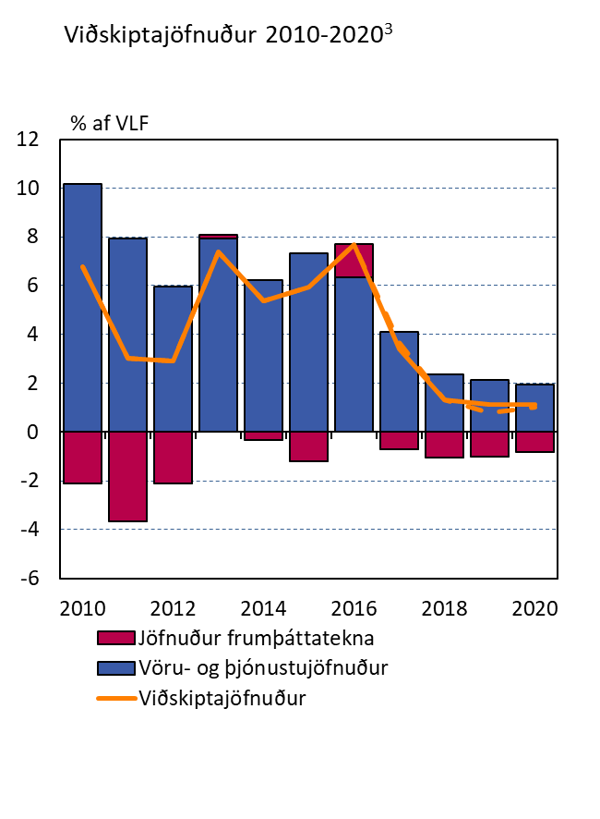
Betri útflutningshorfur en lakari viðskiptakjör
Viðskiptakjör rýrnuðu á Q1 og horfur á 1,8% rýrnun á árinu öllu – lakari horfur en spáð í PM18/2 (verð eldsneytis og súráls)
Á móti vega betri horfur um vöxt útflutnings í ár – meiri vöxtur útflutnings sjávarafurða en hægari vöxtur ferðaþjónustu
Lakari viðskiptakjör og hagstæðari utanríkisviðskipti vegast á og því eru horfur um viðskiptajöfnuð lítið breyttar frá PM18/2
1. Grunnspá Seðlabankans 2018-2020. Brotalínur sýna spá frá PM 2018/2. 2. Álútflutningur skv. skilgreiningu þjóðhagsreikninga. Ferðaþjónusta er samtala á „ferðalögum“ og „farþegaflutningum með flugi“. Grunnspá Seðlabankans 2018-2020. Brotalína sýnir spá frá PM 2018/2. 3. Rekstrarframlög talin með frumþáttatekjum. Viðskiptajöfnuður án áhrifa fallinna fjármálafyrirtækja 2008-2015 og lyfjafyrirtækisins Actavis 2009-2012 á jöfnuð frumþáttatekna. Einnig hefur verið leiðrétt fyrir óbeint mældri fjármálaþjónustu (FISIM) fallinna fjármálafyrirtækja. Grunnspá Seðlabankans 2018-2020. Brotalína sýnir spá frá PM 2018/2.
Heimildir: Hagstofa Íslands, Seðlabanki Íslands.

Slide 4
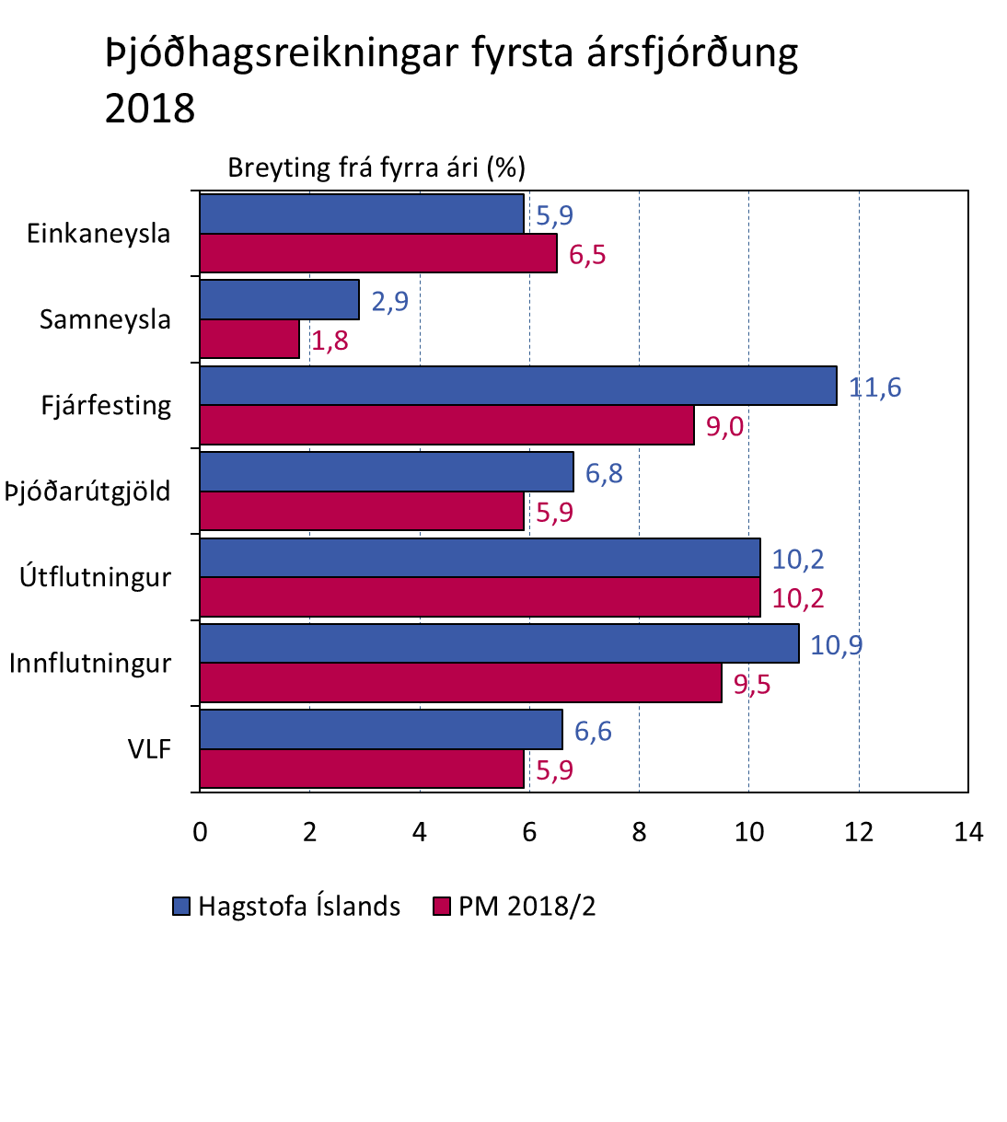
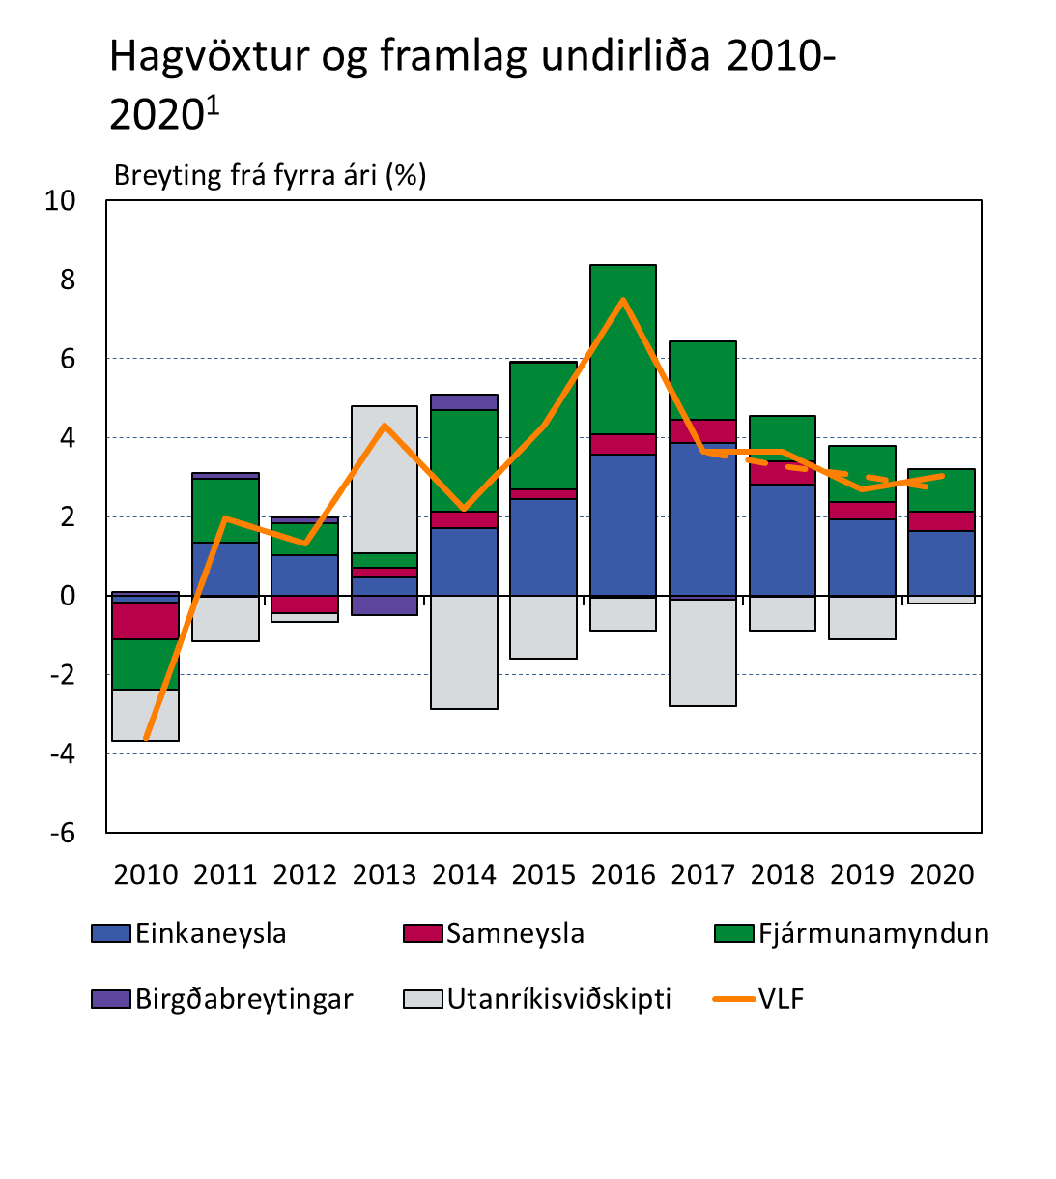
Horfur á heldur meiri hagvexti í ár en áður var spáð
Mikill hagvöxtur á fyrri hluta ársins: mælist 6,6% á Q1 og horfur á 4,6% vexti á Q2: horfur á 3,6% vexti á árinu öllu (eins og í fyrra) – 0,3 pr. meiri vöxtur en í PM18/2 (hagstæðara framlag utanríkisviðskipta vegur þyngra en hægari vöxtur þjóðarútgjalda)
Líkt og í fyrri spám er talið að áfram hægi á hagvexti á næstu árum: verði 2,7% 2019 og 3% 2020
1. Grunnspá Seðlabankans 2018-2020. Brotalínan sýnir spá frá PM 2018/2.
Heimildir: Hagstofa Íslands, Seðlabanki Íslands.

Slide 5
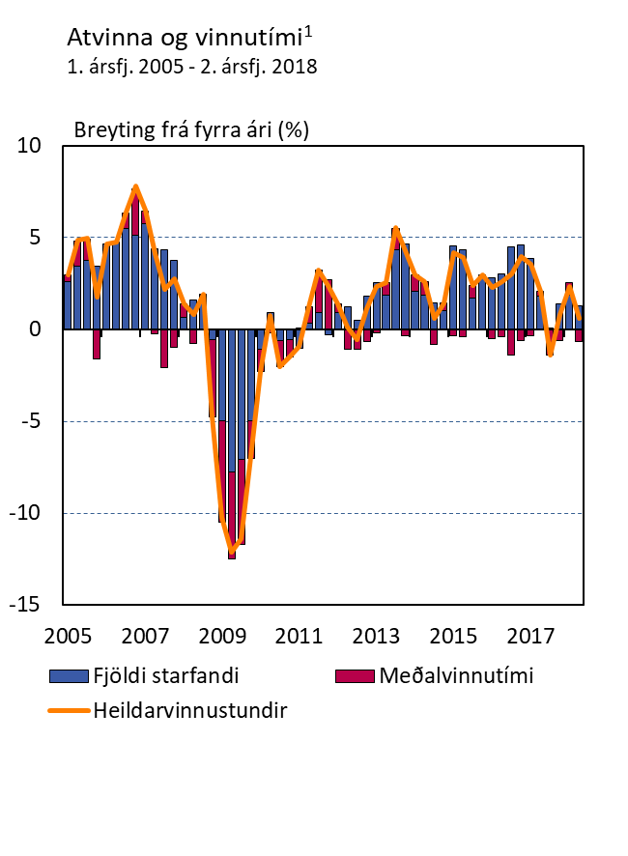
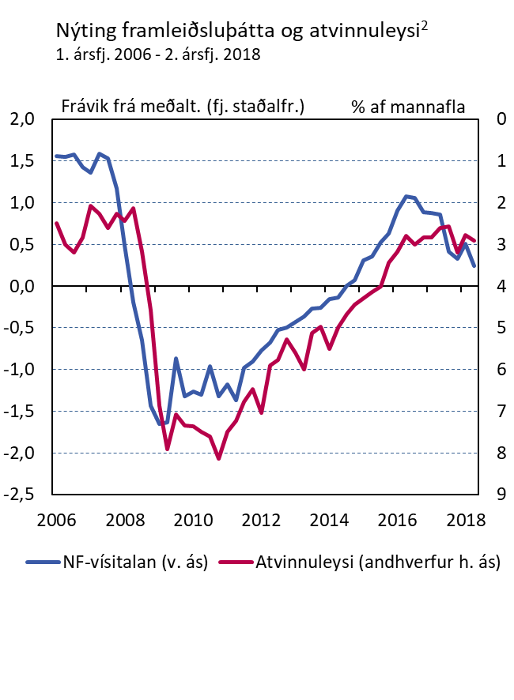
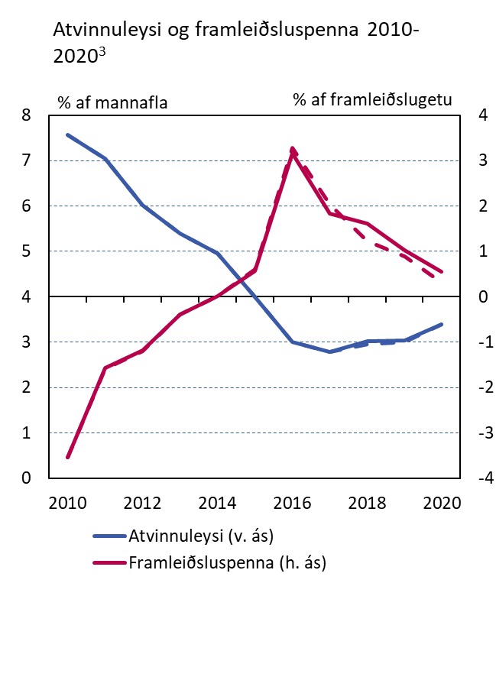
Spenna í þjóðarbúinu enn til staðar en fer minnkandi
Heildarvinnustundum fjölgaði um 0,6% á Q2 – þar af fjölgaði störfum um 1,3% sem er undir 3% fjölgun skv. staðgreiðsluskrá
Hægari fjölgun heildarvinnustunda en spáð var, innflutningur vinnuafls virðist hafa náð hámarki og mælikvarðar á ofnýtingu framleiðsluþátta benda til minnkandi spennu: framleiðsluspenna talin hafa náð hámarki en hverfur ekki fyrr en í lok spátíma
1. Ársfjórðungsleg meðaltöl mánaðarlegra gagna. 2. Vísitala nýtingar framleiðsluþátta (NF-vísitalan) er fyrsti frumþáttur valinna vísbendinga um nýtingu framleiðsluþátta sem er skalaður til svo meðaltal hans er 0 og staðalfrávik 1. Ítarlegri lýsingu má finna í rammagrein 3 í Peningamálum 2018/2. Atvinnuleysi er árstíðarleiðrétt. 3. Grunnspá Seðlabankans 2018-2020. Brotalínur sýna spá frá PM 2018/2.
Heimildir: Gallup, Hagstofa Íslands, Seðlabanki Íslands.

Slide 6
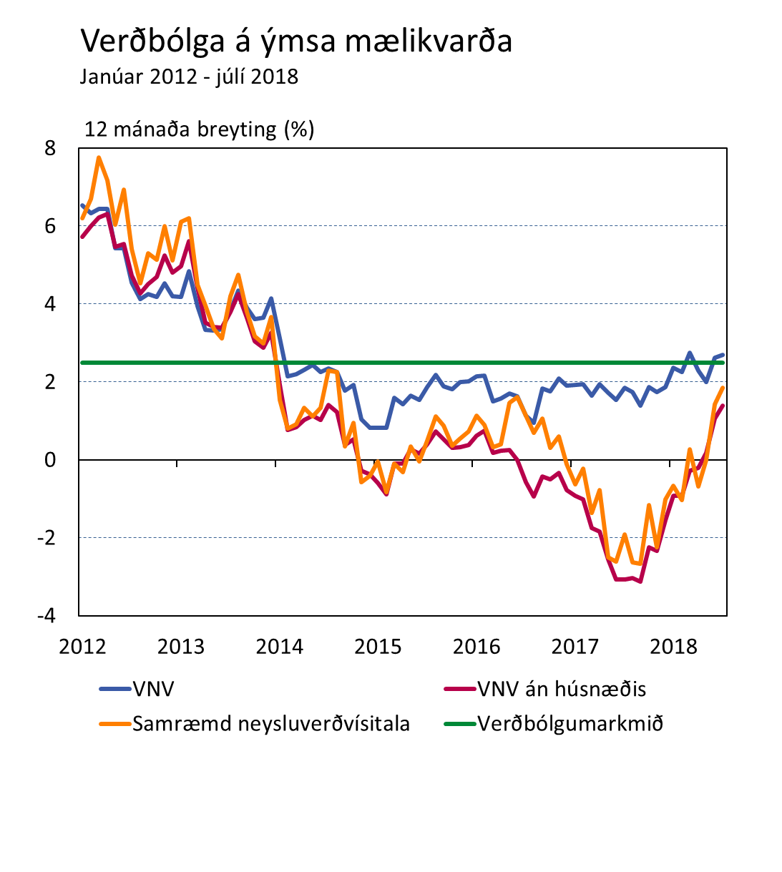
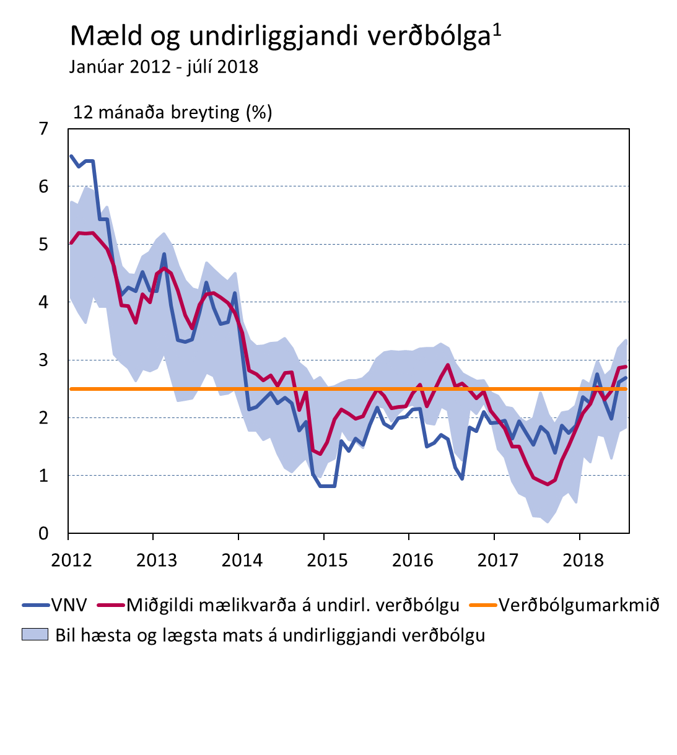
Verðbólga eykst á alla mælikvarða
Verðbólga var 2,3% á Q2 (spáð að yrði 2,4%) en var komin í 2,7% í júlí …
… hefur aukist nokkuð undanfarið – hvort sem horft er til verðbólgu með eða án húsnæðis eða á undirliggjandi verðbólgu (sem er nú meiri en mæld verðbólga)
1. Undirliggjandi verðbólga er mæld með kjarnavísitölu (áhrif óbeinna skatta, sveiflukenndra matvöruliða, bensíns, opinberrar þjónustu og raunvaxtakostnaðar húsnæðislána eru undanskilin) og tölfræðilegum mælikvörðum (vegið miðgildi, klippt meðaltal, kvikt þáttalíkan og sameiginlegur þáttur VNV).
Heimildir: Hagstofa Íslands, Seðlabanki Íslands.

Slide 7
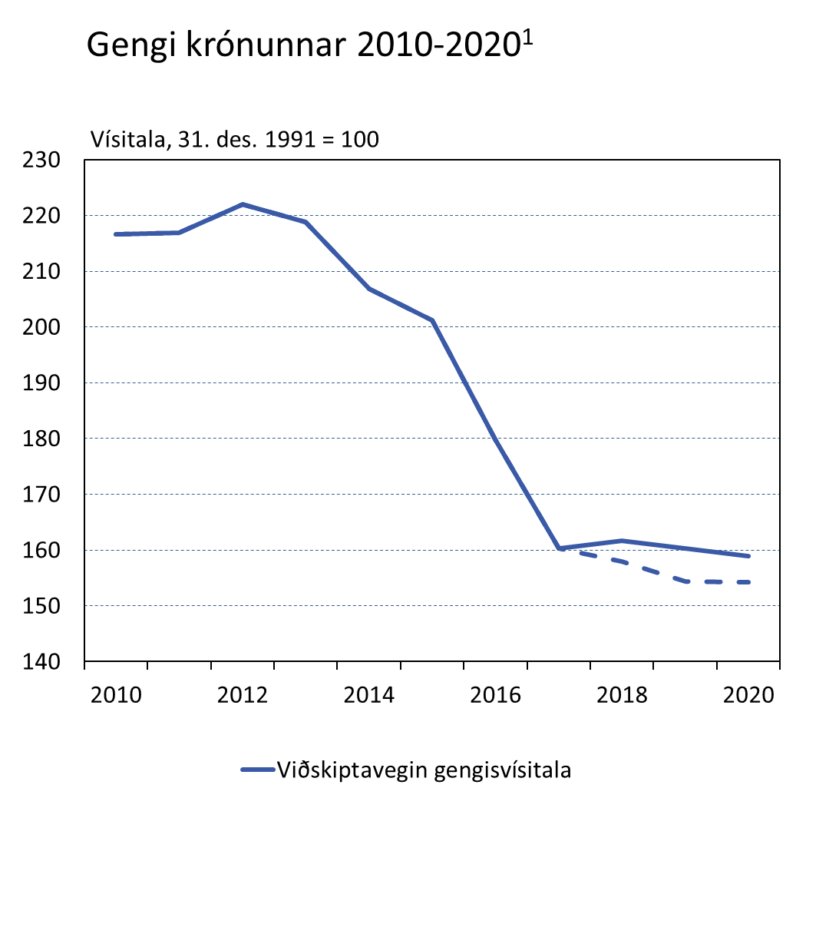
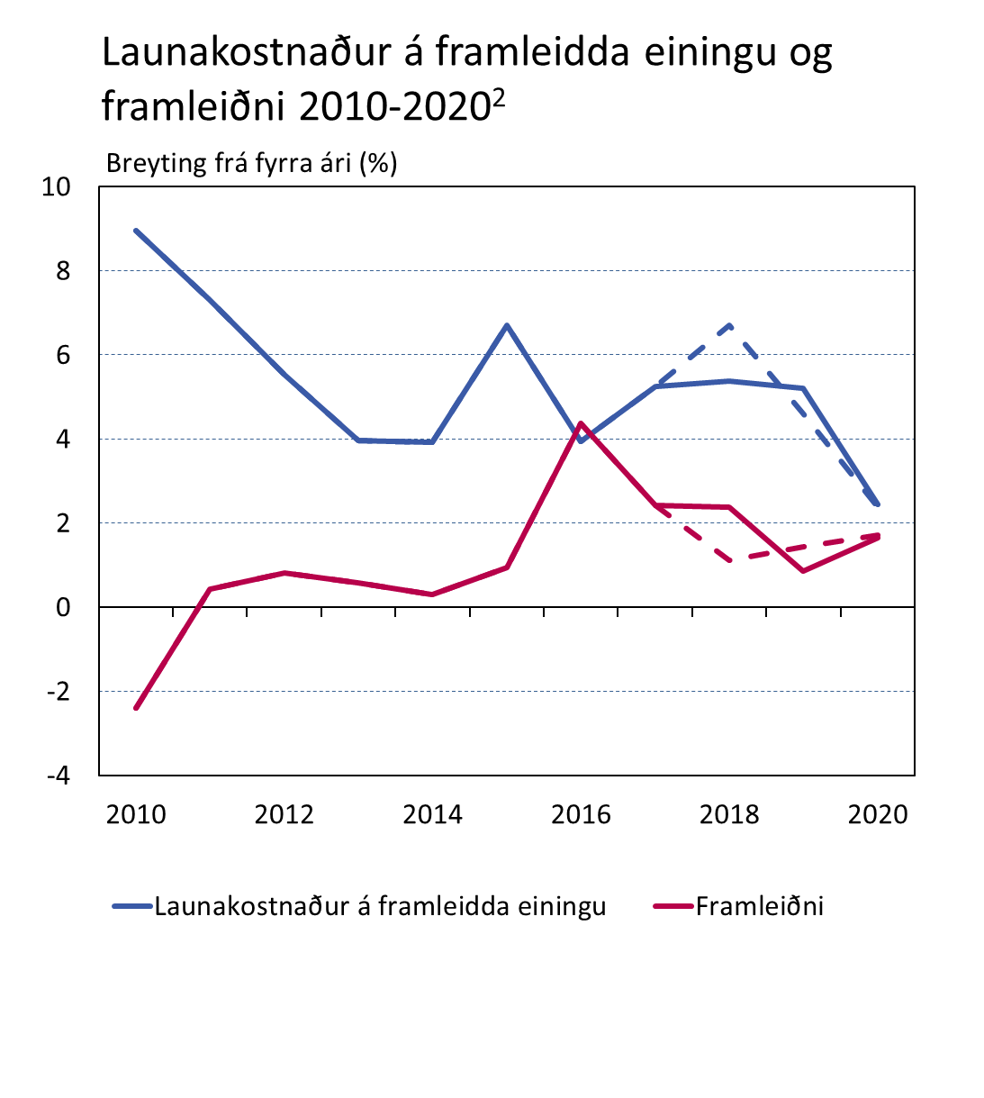
Lægra gengi en minni hækkun launakostnaðar
ISK hefur lækkað um 2½% frá PM18/2 og er liðlega 3% lægra það sem af er Q3 en gert var ráð fyrir í PM18/2
Gert ráð fyrir að ISK breytist lítið á spátíma … forsendur um þróun launa hefur að sama skapi lítið breyst en horfur á meiri framleiðnivexti í ár gera það að verkum að launakostnaður á framleidda einingu hækkar um 5,4% í ár í stað 6,7% í PM18/2
1. Þröng viðskiptavog. Grunnspá Seðlabankans 2018-2020. Brotalína sýnir spá frá PM 2018/2. 2. Framleiðniaukning kemur fram sem neikvætt framlag til hækkunar á launakostnaði á framleidda einingu. Grunnspá Seðlabankans 2017-2020. Brotalína sýnir spá frá PM 2018/2.
Heimildir: Hagstofa Íslands, Seðlabanki Íslands.

Slide 8
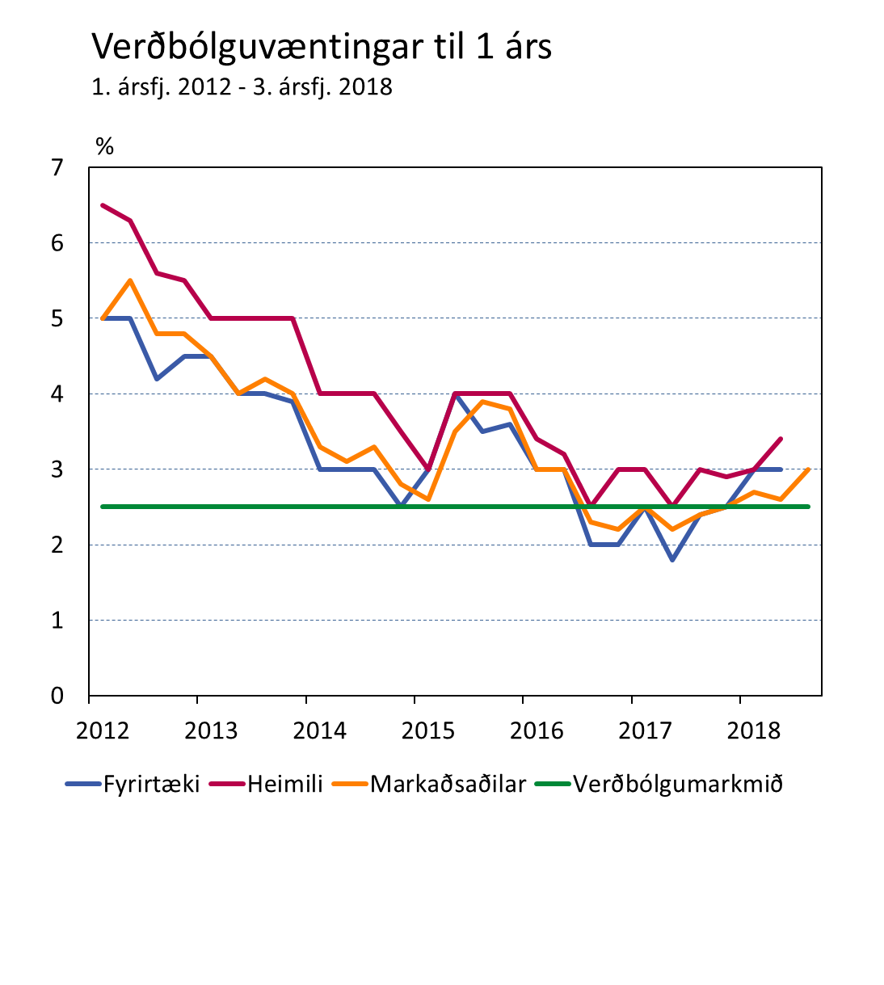
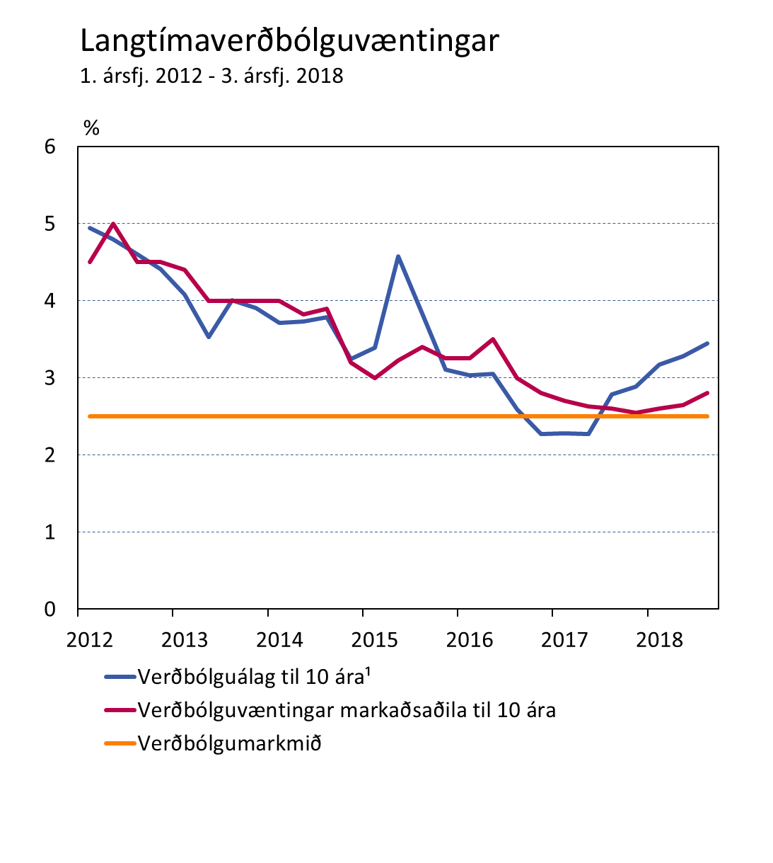
Verðbólguvæntingar hækka – einnig til langs tíma
Skammtímaverðbólguvæntingar hafa farið hækkandi hjá heimilum, fyrirtækjum og markaðsaðilum
Langtímaverðbólguvæntingar hafa einnig hækkað: 10-ára væntingar markaðsaðila mælast nú 2,8% og 10-ára verðbólguálag er komið í 3,4% – virðist sem hækkun álags undanfarið sé ekki eingöngu hækkun áhættuálags heldur einnig hækkun væntinga
1. Talan fyrir 3. ársfjórðung 2018 er meðaltal það sem af er fjórðungnum.
Heimildir: Gallup, Hagstofa Íslands, Seðlabanki Íslands.

Slide 9
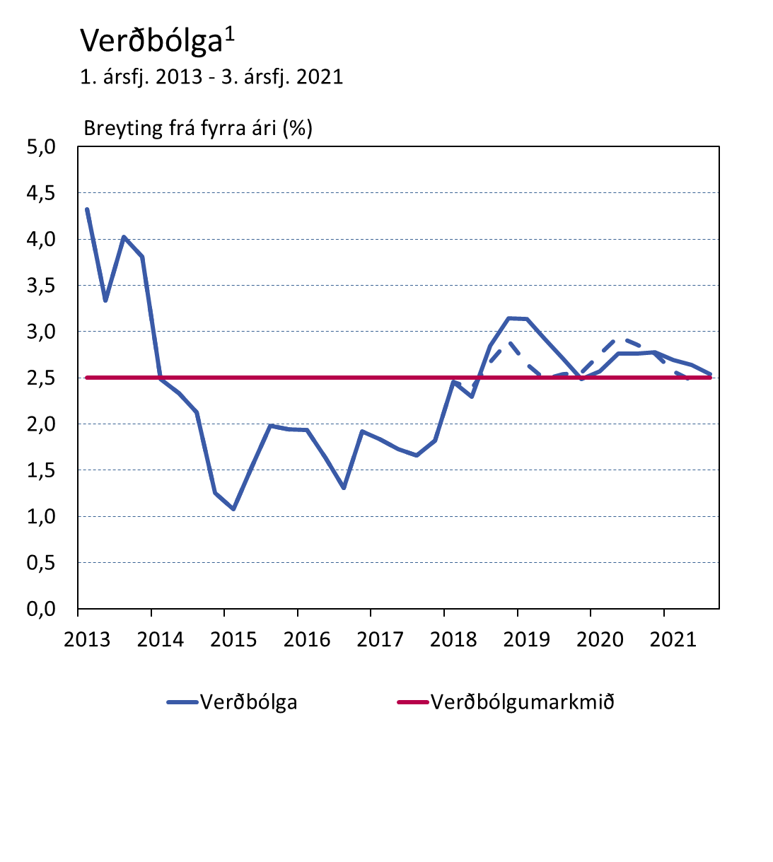
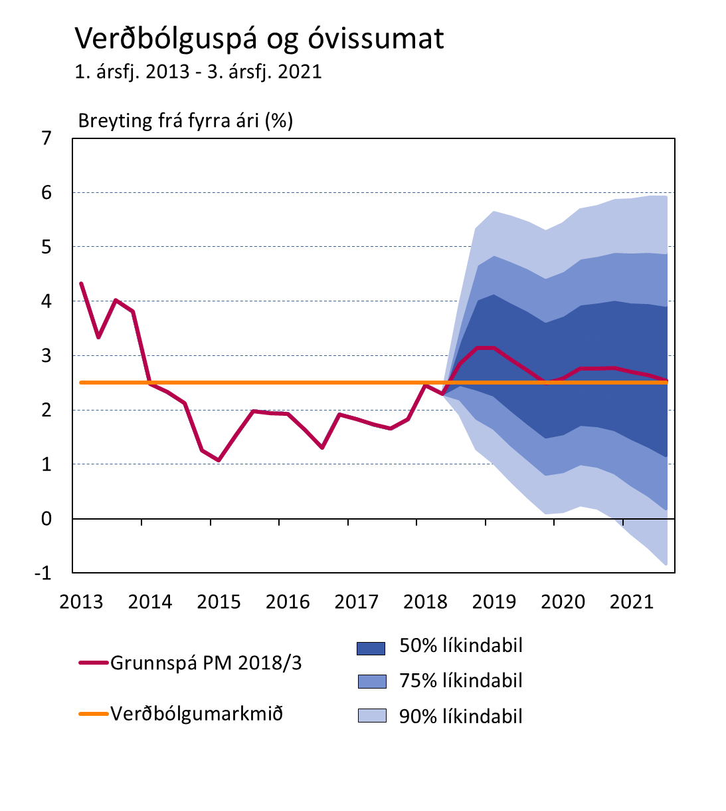
Lakari verðbólguhorfur fram á næsta ár
Horfur á 2,8% verðbólgu á Q3 og að hún verði um 3% frá Q4 og fram á mitt ár 2019 – áður en hún tekur að minnka á ný
Meiri verðbólga en í PM18/2 fram á seinni hluta 2019 – lakari upphafsstaða, meiri framleiðsluspenna og lægra gengi en á móti vegur minni hækkun launakostnaðar á framleidda einingu … horfur á vinnumarkaði sem fyrr meginuppspretta óvissu
1. Grunnspá Seðlabankans 3. ársfj. 2018 - 3. ársfj. 2021. Brotalína sýnir spá frá PM 2018/2.
Heimildir: Hagstofa Íslands, Seðlabanki Íslands.

Slide 10
Peningamál 2018/3
Ritið í heild
Kynning aðalhagfræðings
Tíst
Power Point myndir
Myndagögn

